Slide 1
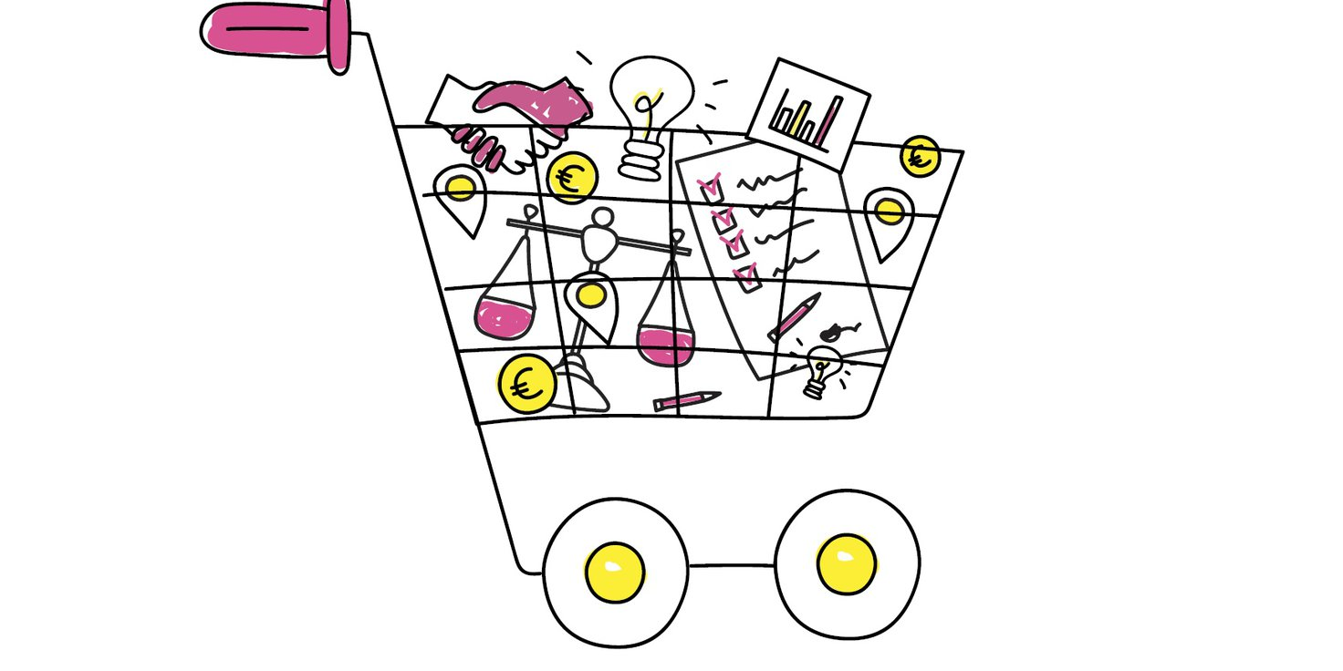
Handelings Gericht Werken en Arrangeren in een Ondersteuningsteam
Klikken om tekst toe te voegen
Klikken om tekst toe te voegen
Notes:
Logo school en datum invoegen.

Slide 2
14-01-2020
Waarom zijn we hier?
Opbrengsten
Persoonlijk leiderschap als basis
CAR en kind betrekken in eigen proces
HGW/HGA pijlers
Nut en werkwijze samenwerken in een Ondersteuningsteam
Notes:
Aanleiding van deze teambijeenkomst:
IB en dir aantal jaren geschoold in groeibijeenkomsten.
Ervaring met HGW en HGA, we hebben OT's op school.
Schooljaar 2021-2022: Voorlichting actuele HGW en HGA ontwikkelingen binnen ons Samenwerkingsverband vertalen naar teamniveau.
De term CAR staat voor de basisbehoeften van een kind: competentie, autonomie en relatie.

Slide 3
Opbrengst
Je begrijpt de context van HGW en HGA
Je begrijpt dat JIJ ertoe doet
Je begrijpt dat 't het proces van het kind is, dat erbij betrekken van belang is en dat je het kind in zijn geheel moet zien
Je bent geïnformeerd over het nut en de werkwijze van een Ondersteuningsteam
Je onderschrijft het belang van samenwerken ( in een OT )
Notes:
Doelen bijeenkomst

Slide 4
De basis...
Notes:
Zelfzorg is van belang.
Wie goed voor zichzelf zorgt op mentaal en fysiek niveau, heeft ruimte om open te staan in het contact met anderen.
Contact gaat voor contract ( inhoud )
Persoonlijk leiderschap gaat over een leven lang leren.
Daarmee ontwikkel je bewustwording.
Je bent verantwoordelijkheid voor de wijze waarop je eigen leven leidt en de keuzes die je wel of niet maakt.
Persoonlijk leiderschap start vanuit zelfreflectie en feedback.
Het is fijn als je daarmee jezelf kunt aansturen en dat geeft zelfvertrouwen.

Slide 5
CAR
Competentie : ik kan het, zelfvertrouwen
Autonomie : ik kan het zelf en ik mag kiezen
Relatie : ik hoor erbij, de juf en meester hebben belangstelling
voor mij!
Hoe maak jij verschil voor een kind? Hoe weet je dat je het juiste doet? Wat doe je als je een kind nog niet goed in CAR begrijpt?
Notes:
Basisbehoeften van ieder mens!
Evt. Korte uitwisseling op 3 vragen.

Slide 6
Hoe ziet het kind zichzelf?
• Hoe beleeft het kind de geconstateerde zorgen/problemen?
• Wat kan/doet het kind goed, waar heeft de ll plezier in?
Krachtbronnen ontdekken
• Wat vindt het kind lastig? Ook in benadering en begeleiding.
• Oplossingsideeën van de leerling zelf?
• En, ziet het kind de voorgestelde aanpak zitten?
Notes:
Kind staat centraal, dus bevragen.
Zoek uit hoe je het best met kind in contact/gesprek raakt.

Slide 7
Laat je kennen en ontdek hoe kinderen jou zien!
Kinderen willen ervaren dat je voor hen gaat, achter hen staat en er bent om hen te helpen en te begeleiden, maar het gaat nog verder: kinderen willen jou kennen en kunnen snappen! Hoe veilig, duidelijk en voorspelbaar ben je?
Wanneer ben ik trots op jullie?
Waar word ik heel blij van in de klas?
Waar reageer ik ongeduldig op?
Hoe vind je dat ik lesstof uitleg?
Vind je dat ik minder streng of juist strenger zou moeten zijn? In welke situaties?
Notes:
Belang van wederkerig contact en reflectie dmv feedback van kinderen

Slide 8
De 7 pijlers HGW en HGA anno 2021
Doelgericht werken
Aansluiten bij onderwijs-en opvoedingsbehoeften
Transactionele benadering
De leerkracht maakt het verschil
Benutten van positieve aspecten
Belang van samenwerken
Systemisch, planmatig en transparant
Notes:
HGW en HGA is een geimplementeerde methodiek binnen ons Samenwerkingsverband PPO.
Alle scholen uit de Leidse regio hebben zich hieraan gecommiteerd. ( zie OSP PPO )
Doelgericht werken: zonder doel geen richting ,weten waar je naartoe werkt
Aansluiten ond en opv behoeften: wissel met elkaar uit wat de beginsituatie is en sluit daar zo goed mogelijk bij aan
Transactionele benadering: kind leeft in een context en alles is daarin van invloed op de ontwikkeling van het kind
Leerkracht maakt het verschil: zelfzorg en jij doet ertoe, kracht zit in benadering en kleine dingen elke dag, doen wat je zegt en zeggen wat je doet!
Kijk achter het gedrag van het kind, verdiep je en stel jezelf de vraag wat kan ik in mijn handelen doen om....
Benutten positieve aspecten: gebruik datgene wat werkt bij een kind! Vraag dat uit en zoek de uitzonderingen!
Belang van samenwerken: kind moet ouders, school en evt externen om zich heen voelen. Kind wordt zo het bes
te gezien en gehoord.
Systematisch, planmatig en transparant: HGW cirkel: waarnemen, begrijpen, realiseren en uitvoeren.
Weten van elkaar wat er ingezet wordt en hoe dit gemonitord en geevalueerd wordt.

Slide 9
Klikken om tekst toe te voegen
Notes:
Cyclus handelingsgericht werken: klassenniveau, groeps- en individueel niveau in te zetten.

Slide 10
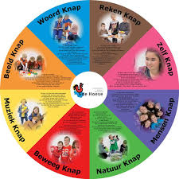
En nu even écht HGW
Alleen instructiebehoeften is eenzijdig en doet geen recht aan totaal ontwikkeling van een kind!
Oog voor cognitie, sociaal emotioneel, gedrag/werkhouding, onderwijsbehoeften én welke instructie-aanpak
Graag naast belemmerende ook beschermende factoren noteren
Ga op zoek naar de haakjes (wat werkt )
Ga in gesprek met het kind op welke
manier dan ook
Notes:
Concreet betekent dit dus...

Slide 11
Van HGW naar HGA
Wat een kind nodig heeft en niet meer (alleen) wat het kind hééft.
School en ouders sámen de regie
De school werkt handelingsgericht en doelgericht
Denken vanuit mogelijkheden
Richten op wat we kunnen beïnvloeden in plaats van op
‘wat is het meest zorgelijk’.
Samenwerking onderwijs, ouders en zorg (Jeugdteam).
Notes:
Actuele ontwikkelingen n.a.v. zorg voor het kind de school inbrengen
Ouders altijd aanwezig als het over het kind gaat.
Let op groeitaal en positieve houding ( niet childblamen!!)
Jeugdteam ( ontwikkelingen decentralisatie jeugdhulp; veel veranderingen, actueel, gemeenten in overleg. Elke school vast jeugdteamlid beschikbaar

Slide 12
Arrangeren op school =
Onderwijsbehoeften ( kind )
Ondersteuningsbehoeften ( lkr/ouders)
Beschermende en belemmerende factoren
Samen
Doelen (SMART)
Doen wat nodig is
De stem van de leerling
Zo licht mogelijk
Inzet vanuit het expertteam
Notes:
Hulp op maat met elkaar bespreken.
Belangrijk is dat kind, zeker ook lkr én ouders zich ondersteund weten
Expertteam( AED< AB-ers cl. 3 en 4, Onderwijsspecialist, aanbod SBO )
Concreet plan

Slide 13
Het Ondersteuningsteam
Waarom?
Hoe vaak?
Wie aanwezig?
IB voorbereidend werk
ouders-lkr-dir-externen
Agenda
Het groeidocument.
Notes:
OT bij vragen van school en ouders over het ontwikkelingsbeeld van het kind.
Niet bij sec didactische problematiek.
Kan juist ook pro actief ingezet worden ( visie verschil, onduidelijk beeld bij instromen, dreigende vastlopende problematiek )
Hoe vaak hangt af van interventies en ontwikkelingen. Dit bespreek je met elkaar!
OT is verplicht als er uitgeweken wordt naar een andere vorm van onderwijs.
In dit OT wordt in verschillende stappen besproken hoe de huidige school gewerkt heeft, wat de opbrengsten en knelpunten daarin zijn en wat maakt dat men moet besluiten over te gaan naar ander onderwijs. Verantwoording van passend onderwijs op de reguliere basisschool.
IB in positie: coordineert alles, bereidt met lkr, ouders en externen voor. OS beschikbaar voor overleg.
Ouders ( let op: beleid gescheiden ouders, belang van beide ouders )
Lkr is hoofdaannemer: het is haar/zijn kind in de klas! Bereidt zich goed voor, weet wat er van haar/ hem verwacht wordt. Voert ook kindgesprek.
Dir zit voor ( tenzij anders nodig )
Externen ( jeugdarts, dossier 0-4 en basisschool) jeugdteam ( ondersteunend voor ouders, houdt zich bezig met alles wat met opvoeden en opgroeien te maken heeft ) logopedist, fysiotherapeut, behandelaar enz.
Ib maakt agenda op. Hanteert 3 fasen.
GD is AVG proof instrument waarin alle info over kind verzameld wordt.
IB-er is hier verantwoordelijk voor.
Ouders geven schriftelijk toestemming voor een OT en GD.
Ouders kunnen lees- of schrijflink krijgen.
GD moet uiterlijk week tevoren verstuurd zijn. ( voorbereiding alle betrokkenen )

Slide 14
Fase 1: Overzicht ( wat we weten )
- aanleiding, verwachtingen en doel
- kort beeld situatie
- wat is moeilijk, wat gaat goed, volgens wie, wanneer en waar
- samenvatting wat we nu weten
- let op: neem mening van het kind mee!
- verbindende taal: waarin zien we groei, we zoeken vandaag
een antwoord op
Notes:
OT verloopt in 3 fasen: overzicht, inzicht en uitzicht.
DIt geeft structuur en draagt bij aan kwaliteitsslag inhoud gesprek
Lkr is goed voorbereid
IB en dir zijn tandem: werken samen. Vz is dir ( eindverantwoordelijk, betrokkenheid, goed op de hoogte van porcessen )
IB op de inhoud. Bereidt voor.
Bespreken waar anders nodig is.
Agenda al week tevoren verstuurd.
Onderwijsspecialist betrokken bij voorbereiding en altijd aanwezig bij OT. ( neemt tevoren kijkje in de klas, praat makkelijker
Denk na over ontvangen ouders en externen en zitplaatsen.

Slide 15
Fase 2 Inzicht ( wat begrijpen we nu beter?)
- verklarend beeld ( hoe zou het komen dat..
- wisselwerking factoren van invloed
- zoek, vind en benut "haakjes", analyseer positieve uitzonderingen
en krachtbronnen in en rond het kind
- waarin zien we wel groei, wat werkt en wanneer lukt het wel
- wat kan kind verder helpen, oplossingsideeën
- wat heeft kind nodig om.. Onderwijsbehoeften
wat hebben lkr en ouders nodig om … Ondersteuningsbehoeften
Notes:
Diepte in.
Doorpraten op de samenvatting van overzicht.
Belangrijk is dat alle betrokkenen actief meedenken en inbrengen.
Richten op dat wat werkt.
Lkr moet goed bevraagd worden en ruimte krijgen twijfels en vragen te bespreken. Ook steun krijgen!
Alles op tafel! ( transparantie )

Slide 16
Fase 3 Uitzicht ( wat betekent analyse voor de aanpak )
- weten we voldoende om vragen te beantwoorden of is er aanvullende
info nodig en hoe komen we daaraan?
- doelen korte termijn en langere termijn
- aanpak wordt: lkr gaat, IB gaat, ouder(s) gaan, dir. gaat, externe gaat
Haakjes worden aan de aanpak gekoppeld!
Notes:
Ideeën worden geconcretiseerd in een haalbaar plan van aanpak.
Smart doelen op korte en langere termijn benoemen.
Stem goed met elkaar af!
Maak duidelijk wie wat doet.

Slide 17
Afronding
- hebben we iets van elkaar nodig?
- is startvraag voldoende beantwoord?
- is iedereen 100% aan boord?
- wie stemt wat wanneer af met het kind?
- en met overige betrokkenen om kind heen?
- datum vlg overleg en wie is daarbij?
Bedank elkaar voor ieders inbreng!
Notes:
Finetunen door deze vragen langs te lopen.
Is alles nu gezegd, missen we nog iets?
Bewust tijd voor nemen, zodat een ieder aan tafel zich gehoord weet.
Maak afspraak wie terugkoppelt aan het kind. Vaak weet het dat ouders om tafel zitten.
Duidelijkheid over vervolg!

Slide 18
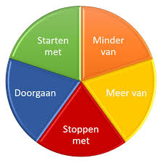
Evaluatie
- proces
* was iedereen aanwezig
* alle fasen doorlopen
* doelen OT behaald
* toon en sfeer
* hoe werkten de rollen
- inhoud
* alle input zinvol
* werd er expertise gemist
Notes:
Belangrijk in cyclus beurt openen, nu sluiten: hoe ging het? Wat vonden we ervan? Wat miste? Wat kan beter? Wat houden we erin?

Slide 19
Achtergrondinfo en kaartenset
Notes:
Tib tool aanschaffen?
Kaartenset?
Altijd handig om voorafgaand aan gesprek erbij te houden.

